Slide 1
IV. Convención Científica Internacional de la Universidad de Cienfuegos
DISMINUCIÓN DE CONSUMOS DE AGUA UTILIZANDO HEUCARÍSTICAMENTE LA CIENCIA Y LA TÉCNICA EN FABRICA DE PRODUCTOS LÁCTEOS ¨LA VILLAREÑA¨.
Gestión del conocimiento y la innovación para el desarrollo local
Autores: Dianeya Morales Arboláez.
Amaury Pérez Martínez.
Diana N. Concepción Yoledo
Erenio González Suárez

Slide 2
Introducción
La Empresa de Productos Lácteos “La Villareña” en Santa Clara, se encarga del abastecimiento de leche procesada a todos los municipios en la región central, como principal función social.
El equipamiento tecnológico de la entidad es obsoleto, lo cual se debe al déficit de financiamiento para inversiones que se ha presentado. La empresa manifiesta una necesidad de empleo de agua para satisfacer la capacidad productiva.

Slide 3
Introducción
El objetivo principal de este trabajo es minimizar el consumo del agua potable, para contribuir a un funcionamiento eficiente en la fábrica y que no perjudique al entorno social de la instalación.
En el trabajo se abordan temas de la economía circular, donde se aborda la relación que existe entre los beneficios económicos y la protección del medio ambiente, lo cual influye en el desarrollo sostenible.

Slide 4
Materiales y Métodos
Consumos de agua.
Se obtuvieron empleando el índice de consumo de agua, basado en la Resolución No. 17 /2020. (INRH.2020)
Consumo de agua = Índice de consumo x Actividad
El Principio de Conservación de la Energía se aplica de forma similar al de la masa, según Henley y Bieber (1959).
Balance de masa.
masa(Acum) = masa(Ent) - masa(Sal) + masa(Gener) - masa(Cons) Balance de energía.
Primera Ley de la Termodinámica.
∆𝐸 = −∆(𝐻 + 𝐸c + 𝐸p + ...) +𝑄 –𝑊 −∆𝐻r

Slide 5
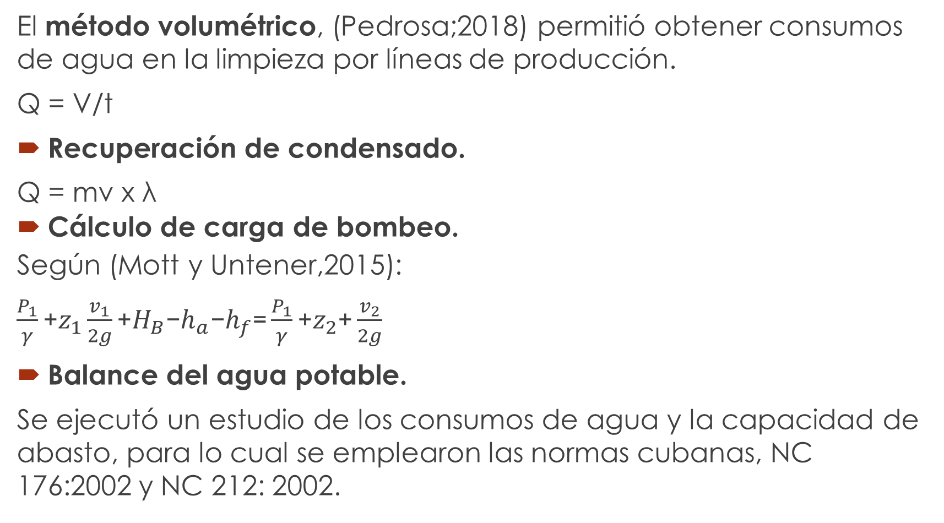
Materiales y Métodos
El método volumétrico, (Pedrosa;2018) permitió obtener consumos de agua en la limpieza por líneas de producción.
Q = V/t
Recuperación de condensado.
Q = mv x λ
Cálculo de carga de bombeo.
Según (Mott y Untener,2015):
$\frac{P_{1}}{γ}\text{+}z_{1}\frac{v_{1}}{2g}\text{+}H_{B}\text{−}h_{a}\text{−}h_{f}\text{=}\frac{P_{1}}{γ}\text{+}z_{2}\text{+}\frac{v_{2}}{2g}$
Balance del agua potable.
Se ejecutó un estudio de los consumos de agua y la capacidad de abasto, para lo cual se emplearon las normas cubanas, NC 176:2002 y NC 212: 2002.

Slide 6
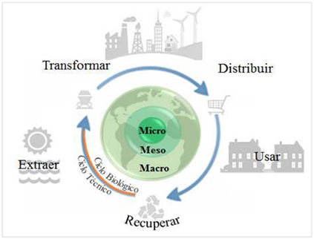
Materiales y Métodos
Economía circular.
La EC consiste en un flujo cíclico, lo cual se muestra en la figura 2.
Figura 2. Ciclo de economía circular. (Prieto y Jaca,2017)

Slide 7
Resultados y Discusión
Consumo de agua por índice |  |  | Consumo de agua por Resolución 17/20 |  | Consumo de agua en la fábrica
PRODUCTO | UM | Real | Índice de consumo (m³/t) | Consumo (m³) | Índice de consumo (m³/t) | Consumo (m³)
Producción Total | t | 11127,29 | 6 | 67090,78 | 7 | 72845
Actividades de funcionamiento | m³ |  |  | 22842.02 |  | 22842.02
Total general |  |  |  | 89932,80 |  | 95687,02

Slide 8
Resultados y Discusión

Slide 9
Resultados y Discusión

Slide 10
Conclusiones
La disminución del consumo de agua potable alcanza el 18 % del consumo máximo en el día.
Con el empleo del sistema de recuperación de condensados, como agua de alimentación para la caldera, se influye en el rendimiento y eficiencia.
En el análisis de ahorros producidos que pueden alcanzar un valor de $ 28 921,72 anuales se identifica la línea de producción de la leche como mayor influencia en la disminución de consumos de agua y mayor ahorro de energía.
Se identifican los campos de acción de la economía circular y en lo que consisten.

